Slide 1

DISANJE ŽIVIH BIĆA Disanje čovjeka
Kada se probudite ujutro, razmislite o tome kako je dragocjena povlastica biti živ - disati,misliti, uživati, voljeti." Marko Aurelije
Dišni sustav čovjeka
Kako nastaje glas
Put zraka kroz dišni sustav
Plućno disanje
Stanično disanje
Zaštita i bolesti dišnog sustava

Slide 2

DIŠNI SUSTAV ČOVJEKA
Što je zrak?
- smjesa plinova u kojima prevladavaju dušik, kisik i ugljikov (IV) oksid
AEROBNI ORGANIZMI-pomoću kisika oslobađaju energiju iz hranjivih tvari
ANAEROBNI ORGANIZMI-žive u uvjetima bez kisika
Jel čovjek živi u aerobnim ili anaerobnim uvjetima?

Slide 3
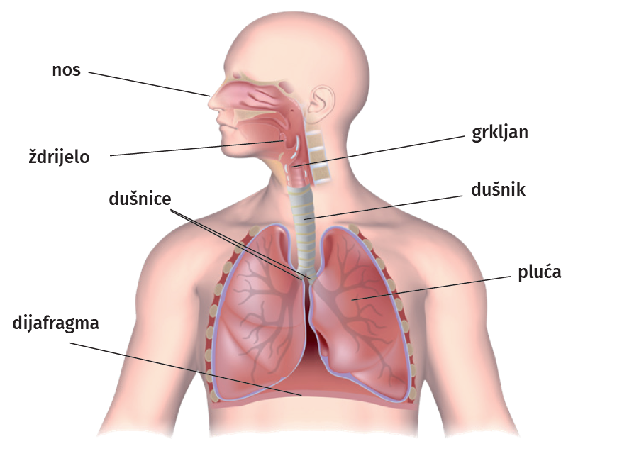
DIŠNI SUSTAV ČOVJEKA
Navedi dijelove dišnog sustava čovjeka počevši od nosa!

Slide 4
DIŠNI SUSTAV ČOVJEKA
Pomoću teksta u udžbeniku nadopuni tablicu.
 | Smještaj organa | Uloga organa
NOS | -početni dio dišnog sustava | -vlaži, zagrijava i pročišćava zrak
ŽDRIJELO | - nastavlja se na nos | -provodi zrak iz nosa do grkljana
GRKLJAN | -spaja ždrijelo i dušnik | -sadrži poklopac koji sprečava ulazak hrane i tekućine u dušnik
DUŠNIK | - spaja grkljan s dušnicama | -prošišćava zrak s pomoću stanica (sluz) i dlačica
DUŠNICE | - povezuju dušnik s plućima | -ulaze u plućna krila i tamo se granaju
PLUĆA | - U prsnoj šupljini | - obavljaju izmjenu plinova

Slide 5
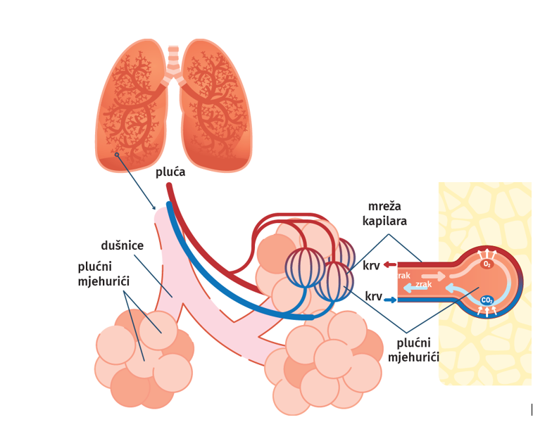
PLUĆA
mekana i spužvasta
štite ih prsna kost i rebra
građena od brojnih plućnih mjehurića obavijenih kapilarama
izmjena plinova događa se difuzijom između plućnih mjehurića i krvi

Slide 6
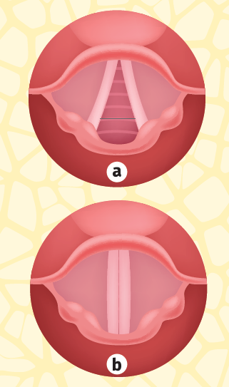
KAKO NASTAJE GLAS?
Prisjeti se na kojim si još predmetima učio/la kako nastaje glas?
glasnice-nabori na grkljanu , mogu se odmicati i primicati
govor→primaknute glasnice→ titranje→ glas
Osim glasnica koji još organi sudjeluju u oblikovanju glasa?
glasnicama šteti: glasan govor, hladna i gazirana pića, alkohol, pušenje, boravak u zadimljenom prostoru
Koja slika , a ili b prikazuje glasnice pri disanju?

Slide 7
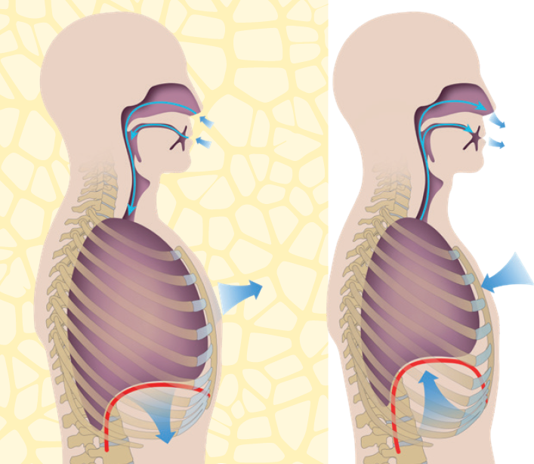
PUT ZRAKA KROZ DIŠNI SUSTAV ČOVJEKA
Duboko udahni, a zatim izdahni!
Pomoću slika i sljedećih navoda pokušaj objasniti udisaj:
zrak bogat kisikom
pluća
međurebreni mišići i rebra
stezanje ošita
povećanje volumena prsnog koša
pad tlaka u plućima
kisik ulazi u pluća
Pokušaj objasniti što se događa prilikom izdisaja.

Slide 8
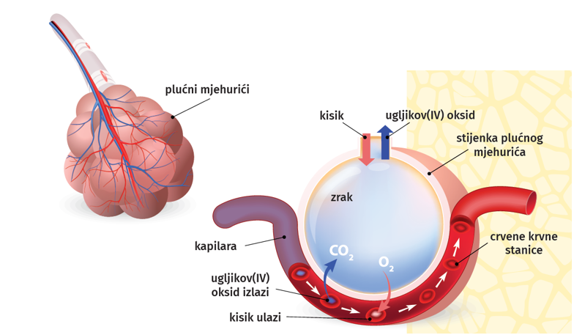
PLUĆNO DISANJE
je izmjena plinova između zraka u plućnim mjehurićima i krvi u kapilarama
Pomoću slike objasni prelazak plinova procesom difuzije.

Slide 9
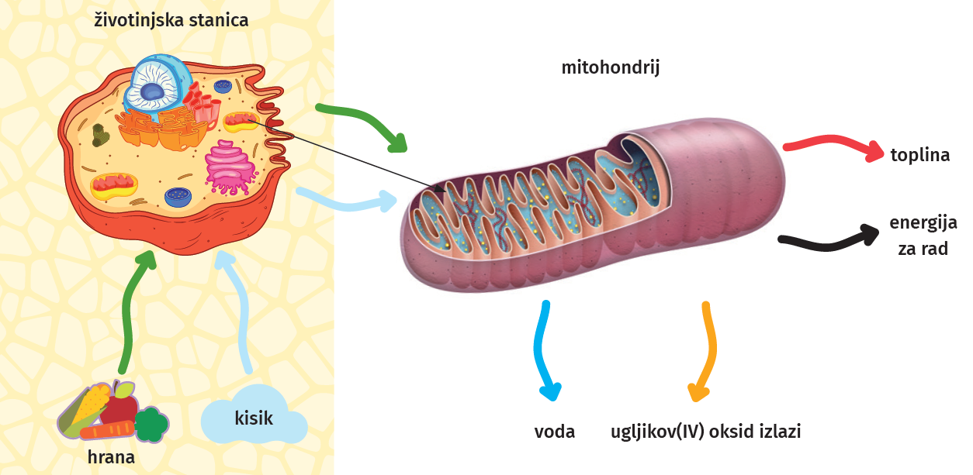
STANIČNO DISANJE
proces oslobađanja energije iz hranjivih tvari u mitohondrijima uz pomoć kisika
Pomoću slike opiši proces staničnog disanja.

Slide 10
ZAŠTITA I BOLESTI DIŠNOGA SUSTAVA
Što pridonosi zdravlju, a što šteti dišnom sustavu? Koje su bolesti dišnoga sustava? Pokušaj pravilno razvrstati pojmove!
pridonosi zdravlju
Da biste bili zdravi,
jedite lagano,
duboko dišite,
živite umjereno,
radujte se
i
imajte interes u životu.
William Londen
DUHANSKI DIM
GUBITAK GLASA
PREHLADA
VIRUSI
šteti dišnom sustavu
DOVOLJNO SNA
ČESTICE PRAŠINE
ASTMA
ALERGENI
KRETANJE
bolesti dišnog sustava
BAKTERIJE
PRAVILNA PREHRANA
OTROVNI PLINOVI
BAVLJENJE SPORTOM

Slide 11

PONAVLJANJE
Pojasni razliku između plućnog i staničnog disanja.
Navedi organe dišnoga sustava.
Opiši proces difuzije u plućima.
Objasni kako nastaje glas.
Kojim postupcima ljudi mogu utjecati na smanjenje simptoma kod alergije?

